Slide 1
Доклад
заместителя руководителя
Сибирского управления Ростехнадзора
Колегова
Дмитрия Валерьевича
Сибирское управление Федеральной службы по экологическому, технологическому и атомному надзору
«О правоприменительной практике
Сибирского управления
Федеральной службы по экологическому, технологическому и атомному надзору
в ΙΙΙ квартале 2018 года»
Кемерово
29 ноября 2018 год

Slide 2
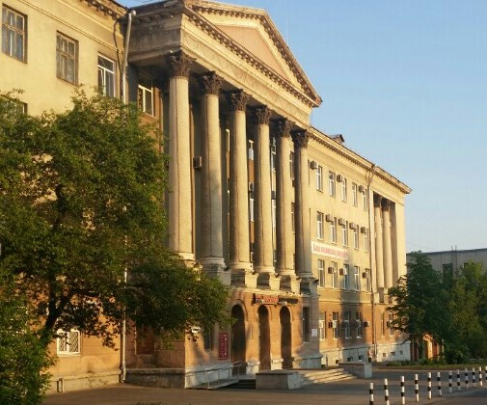
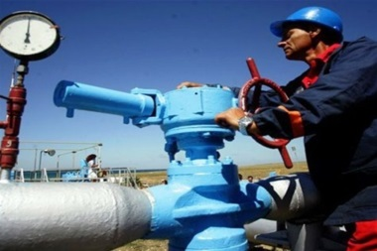
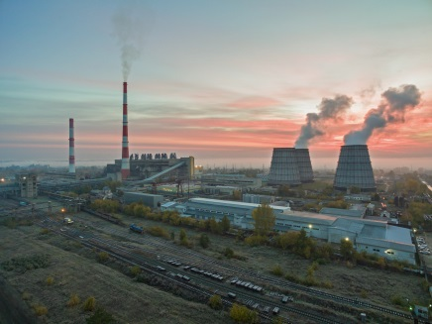
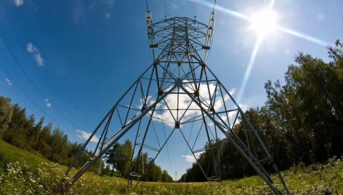
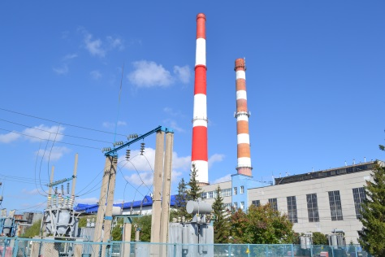
По состоянию на 01 октября 2018 г. Сибирскому управлению Ростехнадзора поднадзорно:
● 3832 организации, осуществляющие деятельность в области промышленной безопасности;
● 9947 опасных производственных объектов;
● 30 тепловых электростанций;
● 126 электросетевых организаций;
● 53 теплосетевых организаций;
● более 311 тысяч километров линий электропередач;
● более 8 тысяч котельных;
● свыше 20 тысяч километров тепловых сетей;
● 365 объектов капитального строительства;
● 18 тыс. км магистральных трубопроводов.
По классам опасности
І чрезвычайно высокая опасность | ІІ высокая опасность | ІІІ средняя опасность | ІV низкая опасность
211 | 634 | 4696 | 4416
< 2 >

Slide 3
Основные показатели
надзорной деятельности Сибирского управления Ростехнадзора за 9 месяцев 2018 г.
1. | Общее количество проверок | 18274
 | в т.ч. на предприятиях угольной отрасли | 4704
2. | Количество выявленных нарушений | 99901
 | в т.ч. на предприятиях угольной отрасли | 36565
3. | Количество административных наказаний, в том числе: | 10185
3.1 | административный штраф, кол-во наложенных штрафов | 8998
 | в т.ч. на предприятиях угольной отрасли | 5138
3.2 | сумма наложенных штрафов (тыс. руб.) | 317314,1
3.3 | сумма взысканных штрафов (тыс. руб.) | 207316,33
3.4 | административное приостановление деятельности | 658
 | в т.ч. на предприятиях угольной отрасли | 441
3.5 | дисквалификация | 8
 | в т.ч. на предприятиях угольной отрасли | 8
3.6 | предупреждение | 525
< 3 >

Slide 4
Краткая информация о смертельных несчастных случаях, произошедших на территориях, поднадзорных Сибирскому управлению Ростехнадзора
за 9 месяцев 2018 г.
Кемеровская область - 108 случаев причинения вреда жизни, здоровью граждан, в т.ч. 8 смертельных;
Алтайский край - 6 случаев причинения вреда жизни, здоровью граждан, в т.ч. 3 смертельных;
Новосибирская область - 4 случая причинения вреда жизни, здоровью граждан;
Омская область - 1 случай причинения вреда жизни.
ш. «Юбилейная» АО «Топром»;
ш. «Осинниковская» ООО «РУК»;
ООО «Участок «Коксовый»;
ш. «Есаульска» ООО «РУК»;
АО «Евразруда» Горно-Шорский ф-л;
АО «Завод «Универсал»;
Ш.Южная ф-л АО «Черниговец»
Ф-л ОАО МРСК-Сибири – Кузбассэнерго – РЭС».
МУП «Яровской теполоэлектрокомплекс;
ООО «Юникон»;
ОАО «Сибирь-Полиметаллы» Корбалихинский рудник.
Слайд № 9
< 4 >

Slide 5
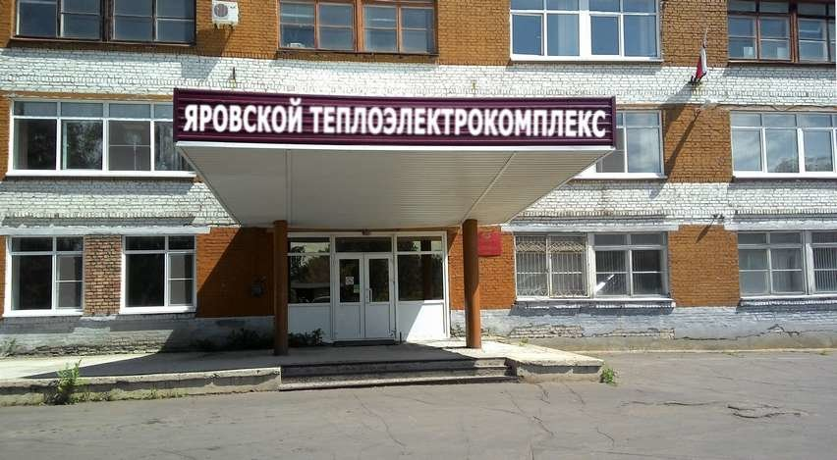
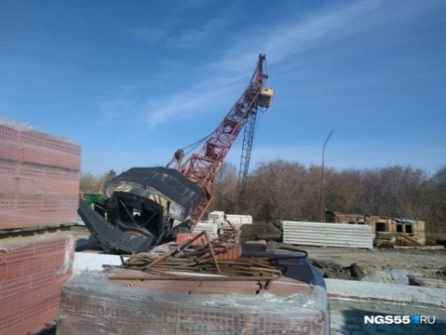
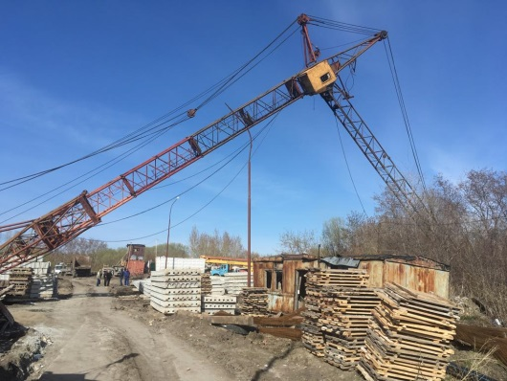
Краткая информация об авариях, произошедших на территориях, поднадзорных Сибирскому управлению Ростехнадзора
за 9 месяцев 2018 г.
Всего =
Кемеровская
область
1. ш. им. Ленина ф-л «Южный Кузбасс – выброс опасных веществ- пострадавших нет;
2. ООО ш.«Грамотеинская» – эндогенный пожар - пострадавших нет;
3. АО «ШУ «Талдинское-Южное» – признаки самонагревания угля - пострадавших нет;
4. ООО «Химпром» – выброс хлора через вентиль, 1 пострадавший.
Алтайский
край
1. МУП «Яровской теполоэлектрокомплекс», г. Яровое, разрыв трубы на котле, Групповой 1 смертельный+1 легкий;
2. ООО «Юникон», г. Барнаул, 1 смертельный.
Томская
область
1. АО «Сибирский химический комбинат» - отключение электроэнергии - пострадавших нет;
Омская
область
1. ООО «Омскмонтаж Кран» – падение башенного крана, 1 тяжелый;
2. АО «Омскгазстройэксплуатация» – повреждение газопровода, пострадавших нет.
< 5 >

Slide 6
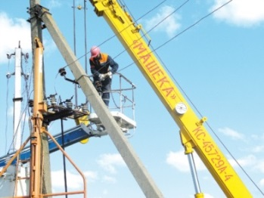
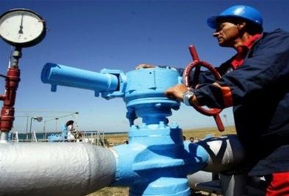
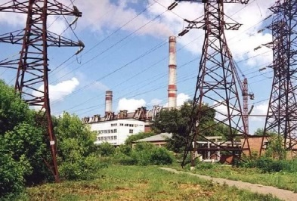
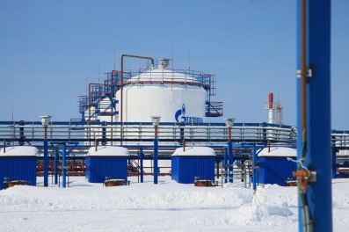
Основные причины несчастных случаев и аварий
несоблюдение требований промышленной безопасности;
ведение работ опасными методами;
низкий уровень подготовки специалистов по вопросам промышленной безопасности при эксплуатации опасных производственных объектов.
< 7 >

Slide 7
Профилактическая работа
Сибирского управления Ростехнадзора
на поднадзорных предприятиях
выдача предостережений о недопустимости нарушения обязательных требований действующего законодательства без взаимодействия с юридическим лицом;
информирование поднадзорных организаций об основных, наиболее часто встречающихся нарушениях, выявленных при проверках на объектах энергетики путем размещения информации на официальном интернет сайте;
ежеквартальное проведение Сибирским управлением Ростехнадзора публичных обсуждений в рамках реализации приоритетной программы «Реформа контрольно-надзорной деятельности».
«Официальный сайт»
http://www.usib.gosnadzor.ru
< 7 >

Slide 8
Основные изменения действующего законодательства при организации и осуществлении государственного контроля
Постановление Правительства РФ от 10.02.2017 г. № 166 «Об утверждении Правил составления и направления предостережения о недопустимости нарушения обязательных требований, подачи юридическим лицом, индивидуальным предпринимателем возражений на такое предостережение и их рассмотрения, уведомления об исполнении такого предостережения»;
Приказ Ростехнадзора от 25.11.2016 г. № 494 «Об утверждении Административного регламента по предоставлению Федеральной службой по экологическому, технологическому и атомному надзору государственной услуги по регистрации опасных производственных объектов в государственном реестре опасных производственных объектов;
Приказ Ростехнадзора от 09.04.2018 № 165 «О внесении изменений в Требования к регистрации объектов в государственном реестре опасных производственных объектов и ведению государственного реестра опасных производственных объектов, утвержденные приказом Федеральной службы по экологическому, технологическому и атомному надзору от 25.11.2016 г. № 495»;
Приказ Ростехнадзора от 15.08.2017 № 313 «О внесении изменений в Порядок проведения технического расследования причин аварий, инцидентов и случаев утраты взрывчатых материалов промышленного назначения на объектах, поднадзорных Федеральной службе по экологическому, технологическому и атомному надзору, утвержденный приказом Федеральной службы по экологическому, технологическому и атомному надзору от 19.08.2011 г. № 480»;
< 8 >

Slide 9
Постановление Правительства РФ от 4.08.2017 г. № 930 «О внесении изменений в некоторые акты Правительства Российской Федерации в части установления обязанности использования проверочных листов (списков контрольных вопросов) при проведении плановых проверок»;
Приказ Ростехнадзора от 21.12.2017 г. № 556 «Об утверждении формы проверочного листа (списка контрольных вопросов), используемого Федеральной службой по экологическому, технологическому и атомному надзору при проведении плановой проверки в рамках осуществления федерального государственного надзора в области безопасности гидротехнических сооружений»;
Приказ Ростехнадзора от 21.12.2017 г. № 557 «Об утверждении форм проверочных листов (списков контрольных вопросов), содержащих обязательные требования к обеспечению безопасности в сфере электроэнергетики и (или) требования безопасности в сфере теплоснабжения, которые подлежат применению при проведении плановых проверок поднадзорных субъектов (объектов) при осуществлении федерального государственного энергетического надзора»;
Постановление Правительства РФ от 10.05.2017 г. № 543 «О порядке оценки готовности субъектов электроэнергетики к работе в отопительный сезон»;
< 9 >

Slide 10
01.09.2018 г.
вступил в силу Федеральный закон от 23.04.2018 г. № 94-ФЗ «О внесении изменений в Федеральный закон «О защите прав юридических лиц и индивидуальных предпринимателей при осуществлении государственного контроля (надзора) и муниципального контроля».
Федеральным законом устанавливается требование об уведомлении органов Ростехнадзора о начале деятельности по монтажу, демонтажу и эксплуатации лифтов, подъемных платформ для инвалидов, пассажирских конвейеров (движущихся пешеходных дорожек), эскалаторов.
Уведомление должно быть направлено в период
с 01.09.2018 г. по 01.03.2019 г.
< 10 >

Slide 11
29 июля 2018 г. подписаны изменения в порядок аттестации работников сферы промышленной безопасности, который утверждён в Федеральном законе
№ 271-ФЗ.
Поправки вступают в силу с 1 января 2019 года.
Изменения коснулись положений четырех федеральных законов:
ФЗ №116 от 21.07.1997 г. «О промышленной безопасности опасных производственных объектов»;
ФЗ №117 от 21.07.1997 г. «О безопасности гидротехнических сооружений»;
ФЗ № 35 от 26.03.2003 г. «Об электроэнергетике»;
ФЗ № 273 29.12.2012 г. «Об образовании в Российской Федерации».
< 11 >

Slide 12
Уважаемые руководители предприятий!
Только одних мер, применяемых Сибирским управлением не достаточно для достижения цели - безопасной и безаварийной работы. Только наша совместная работа сможет привести к снижению уровня производственного травматизма и аварийности, и тогда мы не будем иметь таких результатов, которые мы получили в первом полугодии текущего года.
< 12 >

Slide 13
Доклад окончен. Благодарю за внимание!
< 13 >

